Slide 1


Slide 2









VIDEN
HASTIGHED
SAMARBEJDE
HELD
HISTORIE
BEVÆGELSE
TERNINGER
KORT
VALG

Slide 3



Slide 4



Slide 5



Slide 6


Slide 7



Slide 8
VIDEN
HASTIGHED
SAMARBEJDE
HELD
HISTORIE
BEVÆGELSE
TERNINGER
KORT
VALG

Slide 9
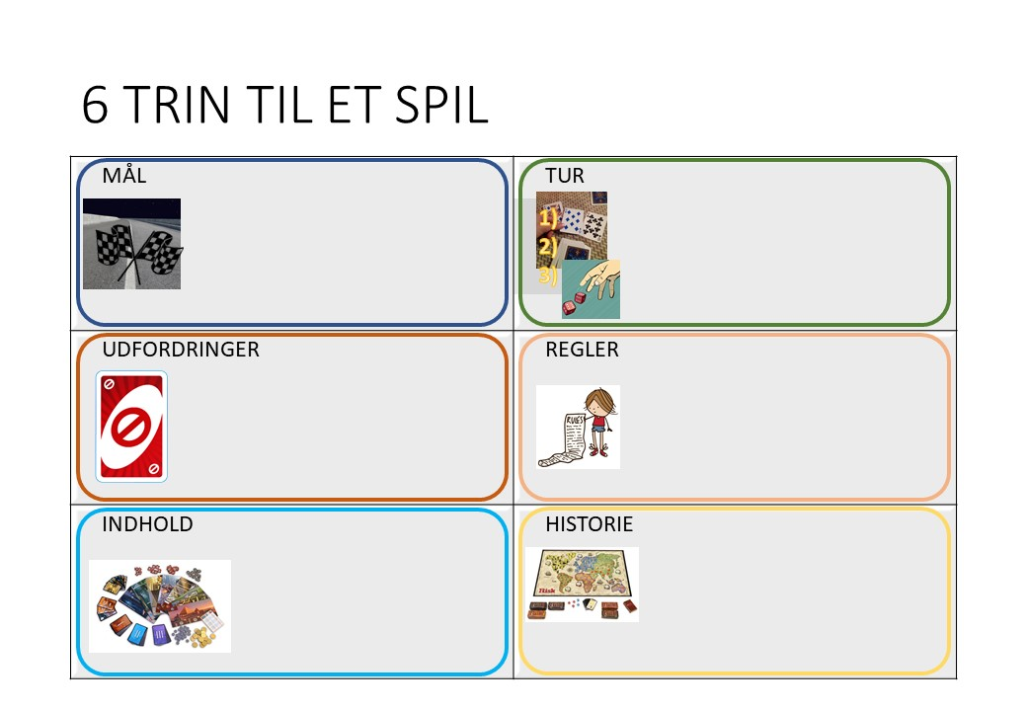

Slide 10
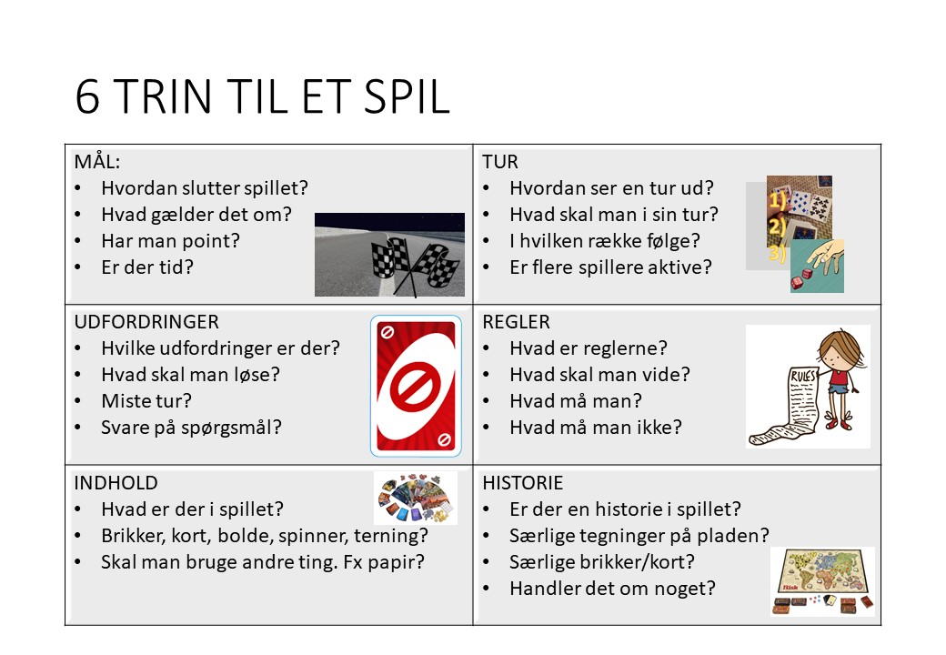

Slide 11




REGLER I GRUPPER
HOLDE FOKUS (ruder)
ALLE ER GLADE (hjerter)
ALLE FÅR SAGT NOGET (spar)
HENTE HJÆLP HOS EN VOKSEN (klør)

Slide 12
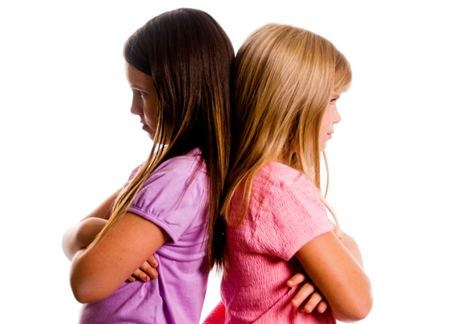
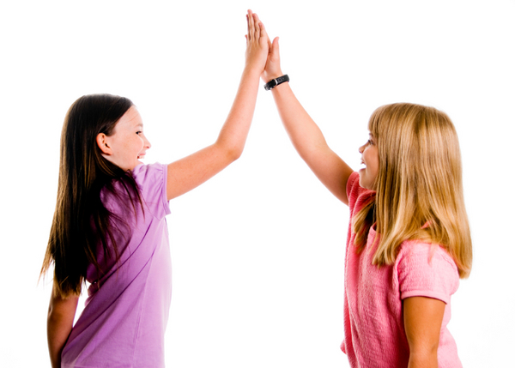
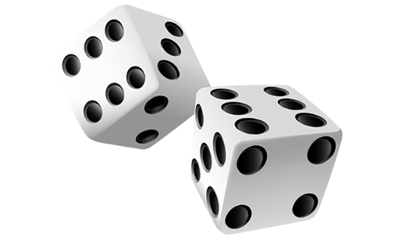
NÅR VI ER UENIGE …

Slide 13

IDESTORM

Slide 14
6 TRIN

Slide 15




6 TRIN

Slide 16
Hjerterne fra hver gruppe rykker videre
Spørg:
Hvordan vinder man?
Hvordan er en tur?
Hvad er sjovt ved det?

